Slide 1


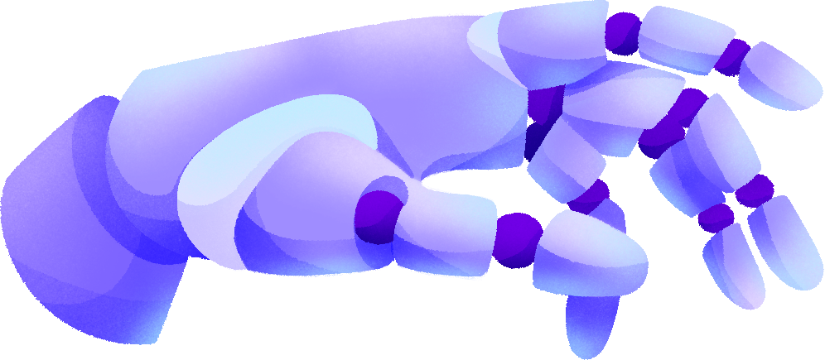

Prof. Dr. Pedro Baptista Fernandes
Análise de Sistemas Lineares
Engenharia da Computação / CCET
APLICAÇÕES DA TRANSFORMADA DE FOURIER EM INTELIGÊNCIA ARTIFICIAL
Slide da Prova 2 - Análise de Sistemas Lineares - São Luis - 2025
1

Slide 2

ALUNOS
EMANUEL LOPES SILVA 20250071189
JOSUEL PINHEIRO BARROS JUNIOR 20250071240
LUCAS EMANOEL AMARAL GOMES 20250071250
JOÃO LUCAS SILVA DA SILVA 2021017890
2

Slide 3

INTRODUÇÃO
O Que é a Transformada de Fourier na IA?
Espinha dorsal do processamento de sinais modernos
Uma ponte que traduz o mundo físico para a linguagem digital
O Grande Desafio da IA
Dados brutos são pesados, caóticos e difíceis de interpretar
Deve-se simplificar o processo, mudando a perspectiva do domínio do Tempo/Espaço para o domínio da Frequência
3

Slide 4
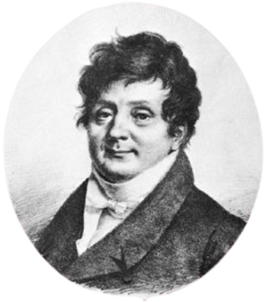
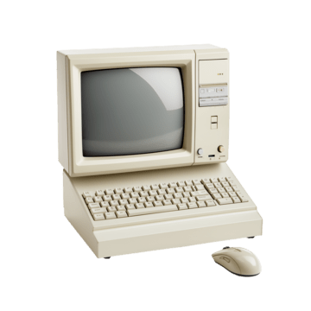
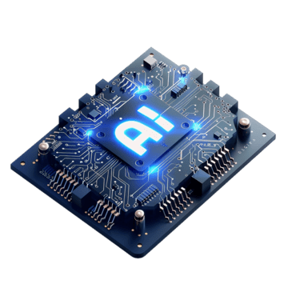
CONTEXTO HISTÓRICO
1822
1965
2015 - Atualidade
Marco: Théorie analytique de la chaleur
Criador: Jean-Baptiste Joseph Fourier
Estudo da propagação do calor
Sinais complexos = Soma de frequências simples
Nasce a análise no Domínio da Frequência
Marco: O Algoritmo FFT
Criador:James Cooley e John Tukey
Tornou possível o processamento de sinais em computadores digitais
Quebrou a Barreira Computacional:
De O(N )para O(NlogN)
Marco: Redes Neurais Convolucionais
Criador: Yann LeCun
Uso do Teorema da Convolução para treinar IAs gigantes em GPUs
Fourier vira o motor de percepção da máquina
2
4

Slide 5

OBJETIVOS
Objetivo Geral:
Analisar o papel fundamental da Transformada de Fourier no ecossistema da Inteligência Artificial moderna
Objetivos Específicos:
Demonstrar a eficiência computacional
Exemplificar a percepção de máquina em áudio
Diferenciar o tratamento de imagens em IA
5

Slide 6

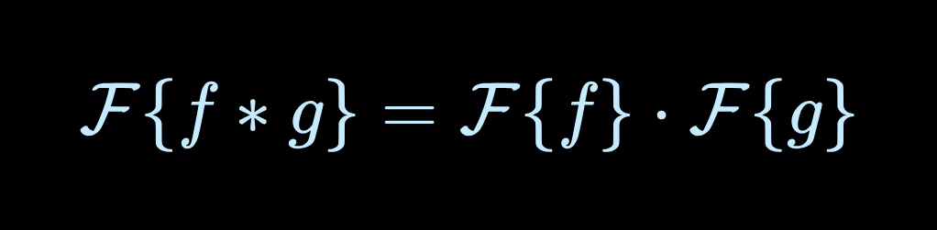
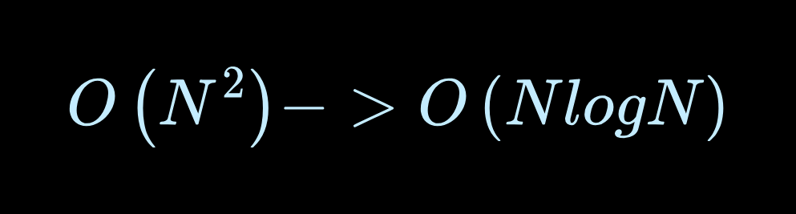
FUNDAMENTAÇÃO
TEÓRICA
Transformamos uma operação complexa de deslizamento em uma simples multiplicação ponto a ponto
Redução Drástica de Custo.
Usando 1 milhão de dados, saimos de 1 trilhão de operações para 20 milhões
6

Slide 7
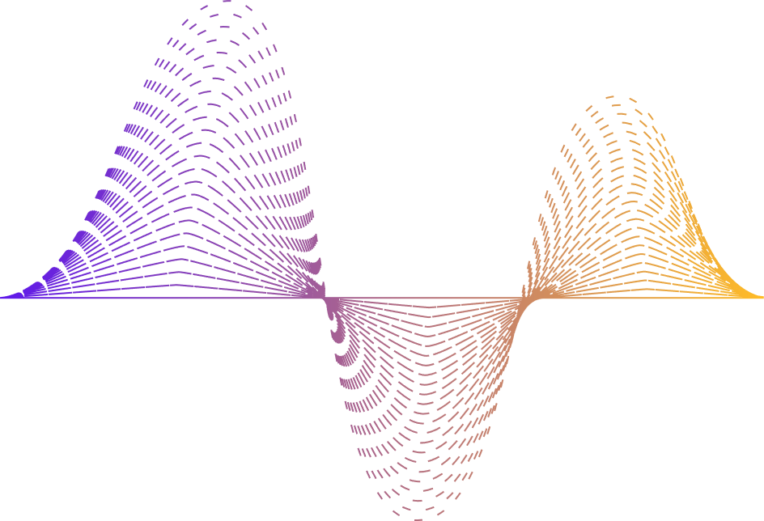
FUNDAMENTAÇÃO
TEÓRICA
Transformada de Fourier de Curto Termo (STFT)
Fatia o sinal em pequenas janelas de tempo e aplica a Fourier em cada pedaço
Converte Sinal 1D (Amplitude) ➛ Imagem 2D (Tempo x Frequência)
Assinaturas Espectrais
Imagens naturais (câmeras reais) possuem uma distribuição de energia suave e caótica.
Redes Generativas (GANs) criam imagens através de Upsampling (aumentar resolução)
7

Slide 8



METODOLOGIA GERAL
Ferramentas Utilizadas:
Execução local (VS Code) com aceleração de hardware (CUDA) e simulação de sinais
Uso de dados Sintéticos e Reais, como Vetores aleatórios para Benchmark de velocidade e Áudio e Vídeo capturados em tempo real
Método Experimental-Comparativo: Validação de teorias matemáticas através de simulação numérica e processamento de sinais reais
8

Slide 9
EXPERIMENTO 1:
ACELERAÇÃO DE REDES NEURAIS
9

Slide 10


CENÁRIO DE TESTE
Simulação: Camada de Rede Neural Convolucional (CNN)
Dados: Lote de imagens de alta resolução (512 x 512 pixels)
Variável: Aumento progressivo do tamanho do filtro (Kernel) de 5 x 5 até 500 x 500)
Convolução Espacial:
Algoritmo de "Janela Deslizante" (Pixel a pixel)
Complexidade teórica: O(K2) (Crescimento quadrático)
Convolução Espectral:
Uso da FFT (Fast Fourier Transform).
Caminho: FFT ⭢Multiplicação ⭢ IFFT
Complexidade teórica: Independente do tamanho do filtro
10

Slide 11
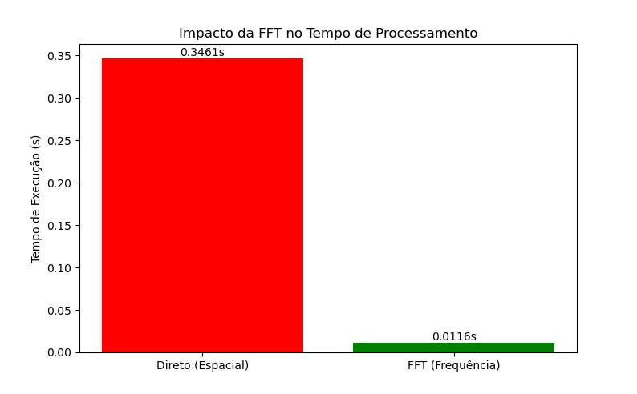
RESULTADOS
11

Slide 12
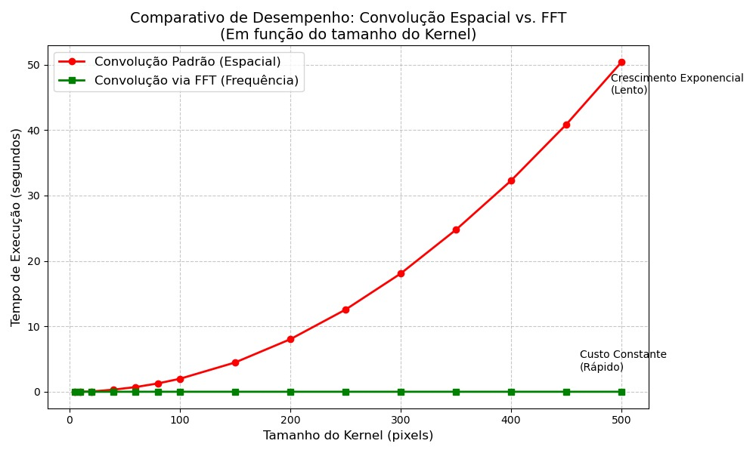
RESULTADOS
12

Slide 13
RESULTADOS
13

Slide 14

EXPERIMENTO 2:
PROCESSAMENTO DE LINGUAGEM NATURAL
14

Slide 15


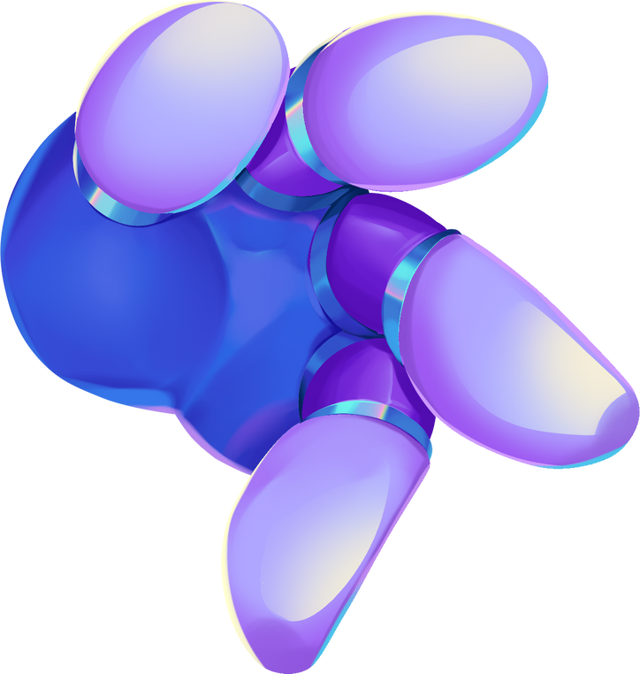

O som bruto (Domínio do Tempo) é caótico e difícil de classificar
A IA não consegue distinguir fonemas apenas pela oscilação da amplitude
O Problema
Aplica a transformada em pequenas "fatias" de tempo
É gerado o Espectrograma (Mapa de Calor)
A Solução
Processamento de Fluxo Contínuo, com buffer de 10 segundos, e conversão logarítmica (dB) para simular a percepção humana
O Processo
CENÁRIO DE TESTE
15

Slide 16
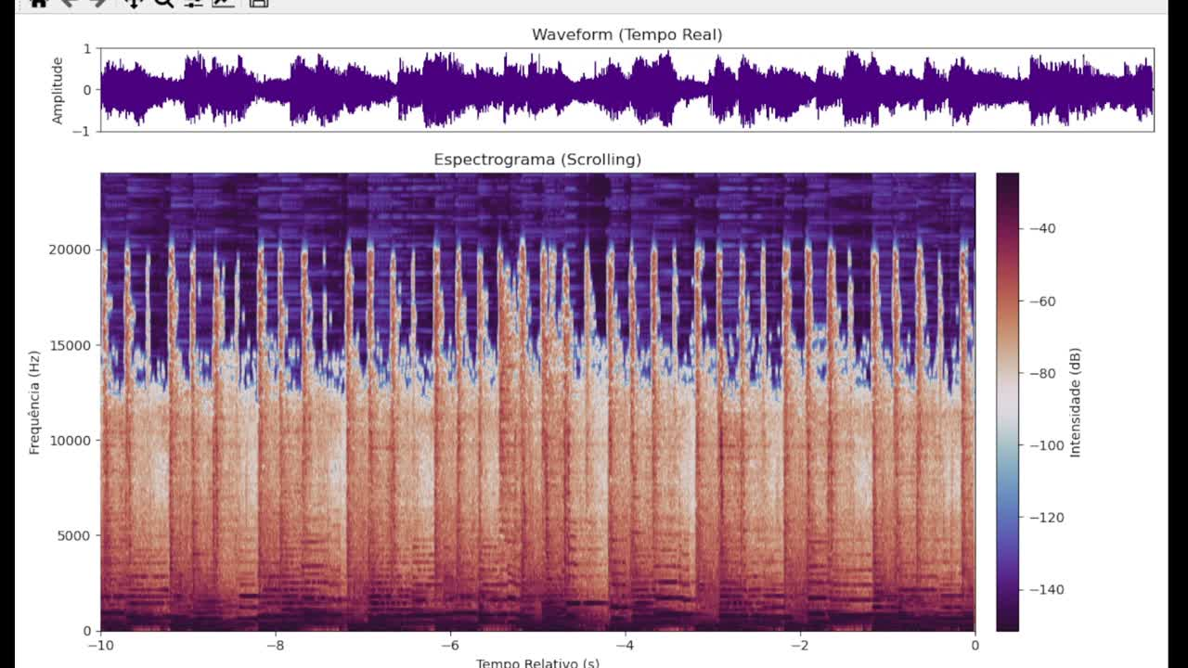
RESULTADOS
16

Slide 17

EXPERIMENTO 3:
VISÃO COMPUTACIONAL E DETECÇÃO DE DEEPFAKES
17

Slide 18
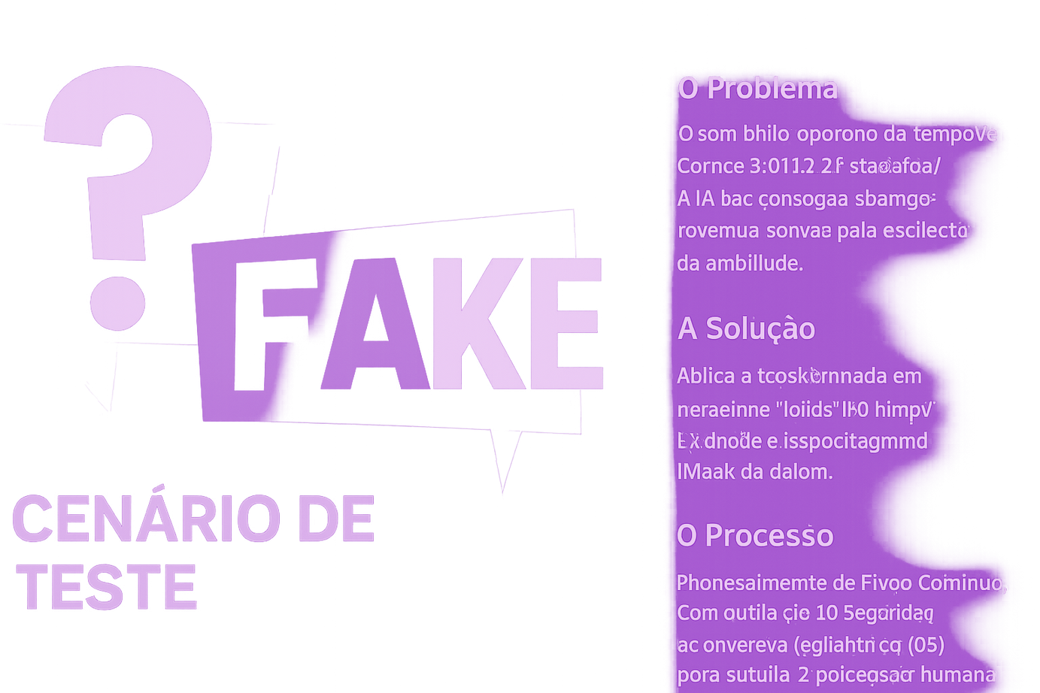

[texto]
Deepfakes deixam padrões artificiais no espectro de frequência das imagens. É difícil detectar esses sinais apenas olhando a imagem no domínio normal.
O Problema
Usar a FFT para ver padrões que só aparecem em imagens falsas.
Com esses padrões, o sistema gera uma pontuação e diz se a imagem é natural, indeterminada ou sintética..
A Solução
O sistema captura 3 frames, pré-processa, aplica FFT, extrai métricas, soma a pontuação e classifica a imagem como natural, indeterminada ou sintética.
CENÁRIO DE TESTE
O Processo
18

Slide 19
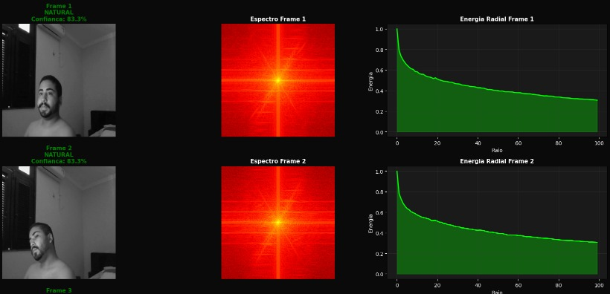
RESULTADO
REAL
19

Slide 20
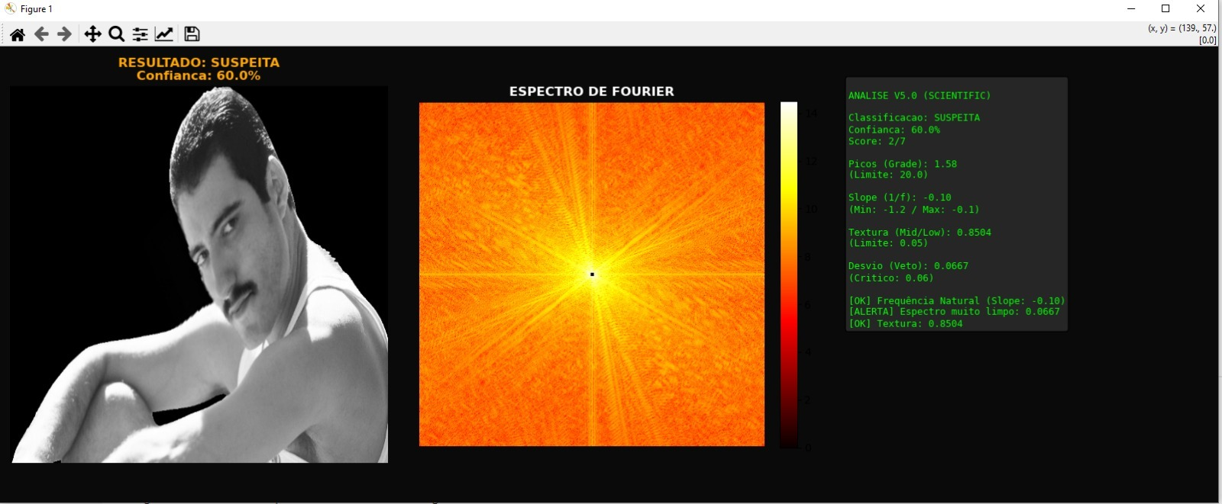
RESULTADO
FALSO 1
20

Slide 21
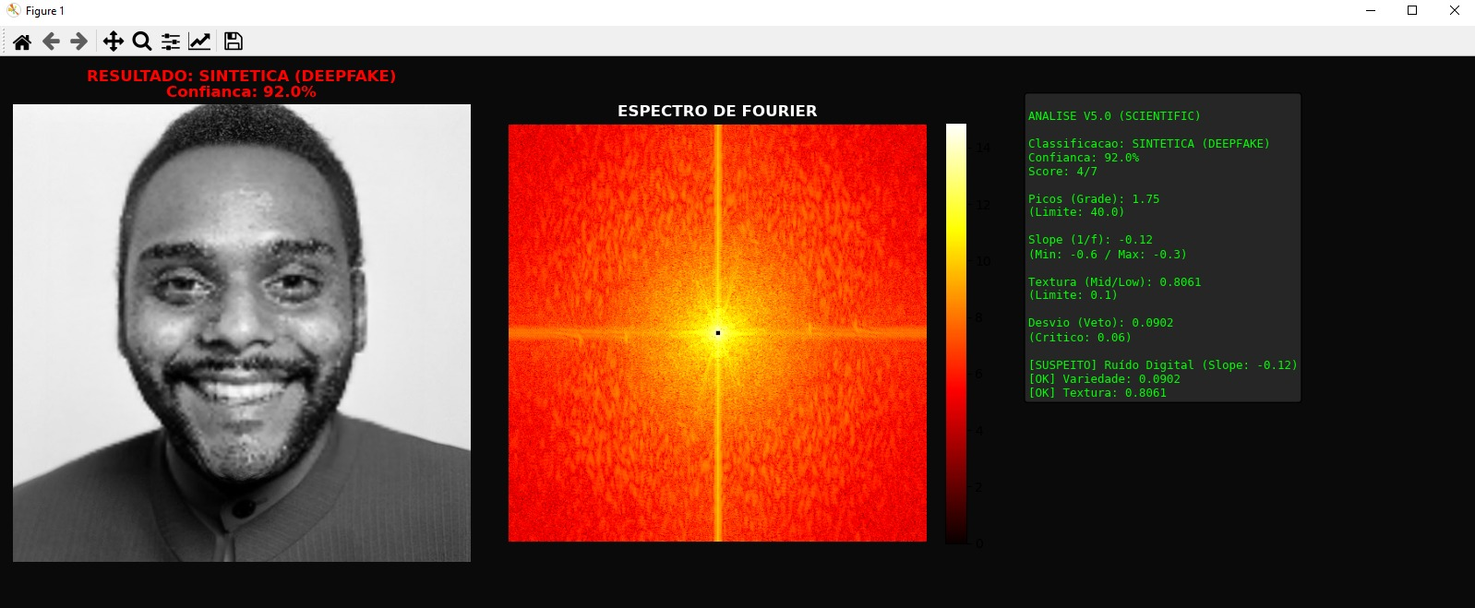
RESULTADO
FALSO 2
21

Slide 22

CONCLUSÃO
No fim das contas, Fourier é o que dá à IA a velocidade para aprender, o ouvido para nos escutar e a visão para distinguir o real do falso
22

